Slide 1
Ársskýrsla
2019

Slide 2
VESTURLAND
Vesturland nær yfir svæðið frá botni Gilsfjarðar í norðri og að botni Hvalfjarðar í suðri. Frá Snæfellsnesi í vestri og upp á Langjökul í austri. Á svæðinu búa 16.662 íbúar (1. janúar 2020) sem skiptast niður á 10 sveitarfélög. Fjölmennastur er Akraneskaupstaður með ríflega 7.600 íbúa. Undanfarin ár hefur íbúum fjölgað töluvert í sunnanverðum landshlutanum. Á sama tíma hefur íbúafjöldi á Snæfellsnesi staðið í stað og í Dölum hefur íbúum fækkað.
16.662 íbúar
10 sveitarfélög
2

Slide 3
Lög og markmið SSV
Í sveitarstjórnarlögum er fjallað um landshlutasamtök sveitarfélaga. Í 97 gr. segir að sveitarfélögunum sé heimilt að hafa með sér landshlutasamtök sem vinni að sameiginlegum hagsmunamálum fyrir sveitarfélögin. Jafnframt er kveðið á um í lagagreininni að ráðuneyti og aðrar opinberar stofnanir skulu leita umsagnar hjá landshlutasamtökunum við ákvarðanir eða stefnumótun sem varði landshlutann sérstaklega. Loks er kveðið á um að landshlutasamtök geti með samningum eða samkvæmt ákvæðum í sérlögum tekið að sér verkefni eða aðra starfssemi sem tengist hlutverki þeirra.
Þá er landshlutasamtaka sveitarfélaga getið í lögum um byggðaáætlun nr.69/2015, en í 4.gr. kveðið á um hlutverk landshlutasamtaka varðandi vinnu og framkvæmd sóknaráætlunar.
Samtök sveitarfélaga á Vesturlandi (SSV) starfa því annars vegar með hliðsjón af áðurnefndum lagaákvæðum og hins vegar í samræmi við sérlög samtakana eins og þau voru samþykkt á aðalfundi 2014 og með breytingum á 6. gr. á Haustþingi 2017
Í lögum SSV kemur fram að markmið samtakanna eru;
Að vinna að hagsmunum sveitarfélaganna á Vesturlandi.
Að efla samstarf sveitarfélaganna og stuðla að víðtækri þekkingu sveitarstjórnarmanna á verkefnum sveitarstjórna og vinna að því að gera verkefni sveitarstjórna eftirsóknar- og áhugaverð.
Kynna kosti Vesturlands, efla samkennd íbúa og styrkja þjóðfélagslega aðstöðu landshlutans

Slide 4
Aðalfundur SSV 2019
Aðalfundur SSV var haldinn á Hótel Hamri í Borgarnesi 3. apríl 2019. Verkefni aðalfundar er fyrst og fremst að gera upp undangengið ár. Á sama degi og aðalfundur SSV fór fram héldu aðrir samstarfsaðilar sem að öllu leyti eða hluta til eru í eigu sveitarfélaga sína aðalfundi. Reynsla síðustu ára sýnir að markmiðið með þessum breytingum um að tryggja betra upplýsingaflæði og betri mætingu á aðalfundi tengdra aðila er að ganga eftir.
Á aðalfund SSV mættu 42 fulltrúar og gestir. Formaður SSV Eggert Kjartansson flutti skýrslu stjórnar og Páll S. Brynjarsson framkvæmdastjóri kynnti ársreikning samtakanna. Eftir fyrirspurnir og umræðu samþykkti fundurinn ársskýrslu og ársreikning.

Slide 5
Haustþing 2019 í Snæfellsbæ
Haustþing SSV fór fram í Félagsheimilinu Klifi í Ólafsvík 25 september 2019. Alls sátu þingið 54 fulltrúar og gestir. Meðal gesta voru ráðherra samgöngu- og sveitarstjórnarmála, þingmenn úr Norðvesturkjördæmi, formaður Sambands íslenskra sveitarfélaga, starfsfólk úr samgöngu- og sveitarstjórnarráðuneytinu og aðilar sem tóku þátt í pallborðsumræðum um umhverfismál.
Á fundinum voru lagðar fram tillögur að fjárhags- og starfsáætlunum fyrir árið 2020 og voru báðar tillögurnar samþykktar með óverulegum breytingum. Fundarmenn störfuðu í fjórum nefndum; fjárhagsnefnd, samgöngunefnd, atvinnumála- og umhverfisnefnd og nefnd um opinbera þjónustu. Í lok fundar lögðu þessar nefndir fram sínar ályktanir sem hlutu samþykki fundarins. Ávörp gesta fluttu Sigurður Ingi Jóhannsson samgöngu- og sveitarstjórnarráðherra, Haraldur Benediktsson fyrir hönd þingmanna kjördæmisins og Aldís Hafsteinsdóttir formaður Sambands íslenskra sveitarfélaga.
Sérstakt þema fundarins voru umhverfismál. Sigurborg Hannesdóttir ráðgjafi hjá Ildi stýrði vinnustofu um málefnið. Í henni tóku þátt auk fundarmanna þau: Stefán Gíslason ráðgjafi hjá UMÍS, Ragnhildur Sigurðardóttir framkvæmdastjóri Svæðisgarðsins, Kristinn Jónasson bæjarstjóri og formaður Sorpurðunar Vesturlands og Sara Rós Huld Róbertsdóttir framhaldsskólanemi. Líflegar umræður í vinnustofunni og má finna helstu niðurstöður í samantekt í fundargerð frá þinginu.

Slide 6
Stjórn SSV
Stjórn SSV var kosin til tveggja ára á Haustþingi 2018. Í stjórn eru:
Eggert Kjartansson, formaður Eyja- og Miklaholtshreppi
Guðveig Eyglóardóttir, varaformaður Borgarbyggð
Bára Daðadóttir, Akranesi
Einar Brandsson, Akranesi
Björgvin Helgason, Hvalfjarðarsveit
Árni Hjörleifsson, Skorradalshreppi
Lilja B. Ágústsdóttir, Borgarbyggð
Eyjólfur I. Bjarnason, Dalabyggð
Sif Matthíasdóttir, Helgafellssveit
Jakob B. Jakobsson, Stykkishólmi
Jósef Kjartansson, Grundarfirði
Björn Hilmarsson, Snæfellsbæ
Stjórn SSV hélt alls 8 fundi á árinu og fóru fundirnir fram víða á Vesturlandi. Auk hefðbundinna stjórnarfunda fundaði stjórn með þingmönnum Norðvesturkjördæmis.

Slide 7
Skrifstofa og starfsfólk SSV
Hlutverk skrifstofu SSV er að halda utan um þau verkefni sem SSV eru falin með lögum, samþykktum um þjónustusvæði Vesturlands um málefni fatlaðra, samningum sem SSV hefur við Byggðastofnun um atvinnuráðgjöf, við atvinnu- og nýsköpunarráðuneytið og mennta- menningarmálaráðuneytið um Sóknaráætlun Vesturlands og við Vegagerðina um almenningssamgöngur. Skrifstofa SSV hefur allt frá stofnun Sorpurðunnar Vesturlands árið 1999 haldið utan um rekstur félagsins. Í gildi er samningur um að SSV sinni þessu verkefni, auk þess hefur SSV samninga við Símenntunarmiðstöð Vesturlands og Starfsendurhæfingu Vesturlands um launaumsýslu.
Nokkrar breytingar urðu á starfsmannahaldi hjá SSV árið 2019. Margrét Björk Björnsdóttir fór í leyfi frá störfum 1.maí til þess að taka við starfi forstöðumanns Vesturlandsstofu í eitt ár. Í hennar stað var Helga Guðjónsdóttir ráðin í starf atvinnuráðgjafa. Elísabet Haraldsdóttir lét af störfum sem menningarfulltrúi og í hennar stað var Sigursteinn Sigurðsson ráðinn sem verkefnisstjóri menningar- og velferðarmála. Í árslok 2019 voru 9 starfsmenn hjá SSV í samtals 6,4 stöðugildum.
Páll S. Brynjarsson framkvæmdastjóri
Hrefna B. Jónsdóttir framkvæmdastjóri Sorpurðunnar Vesturlands
Svala Svavarsdóttir verkefnastjóri
Sigursteinn Sigurðsson verkefnisstjóri
Ólafur Sveinsson forstöðumaður atvinnuráðgjafar
Vífill Karlsson atvinnuráðgjafi
Helga Guðjónsdóttir atvinnuráðgjafi
Ólöf Guðmundsdóttir atvinnuráðgjafi
Sædís Þórðardóttir skrifstofumaður

Slide 8
Samstarf og hagsmunagæsla
Í lögum SSV kemur fram að eitt af markmiðum samtakanna er að gæta hagsmuna sveitarfélaga á Vesturlandi. Þetta er gert með ýmsum hætti og helstu verkefni vegna þessa á árinu 2019 voru:
Formaður og framkvæmdastjóri SSV áttu tvo fundi með fulltrúum annarra landshlutasamtaka, sátu fund landshlutsamtaka með stjórn Sambands íslenskra sveitarfélaga og tóku þátt í landsþingi sveitarfélaga sem og fjármálaráðsstefnu sveitarfélaga. Þarna voru ýmis málefni til umræðu.
Stjórn SSV fær til umsagnar ýmis lagafrumvörp og sendi frá sér umsagnir um nokkur mál. Formaður og framkvæmdastjóri sóttu fund fjárlaganefndar um fjárlög fyrir árið 2020. Auk þess sem þeir áttu fundi með umhverfis- og samgöngunefnd vegna samgönguáætlunar. Auk þess áttu starfsmenn SSV fundi með ráðuneytum og ríkisstofnunum vegna ýmissa mála. Fundir stjórnar SSV og sveitarstjórnarmanna af Vesturlandi með þingmönnum kjördæmisins fór fram í október 2019. Þá var fundað með þingmönnum vegna samgöngumála og umferðaröryggis á Vesturlandi. Loks heimsótti stjórn NORA vestnorrænu byggðastofnunarinnar skrifstofu SSV og fékk kynningu á byggðaþróun á Vesturlandi.

Slide 9
Fræðsla og upplýsingamiðlun
Annað af markmiðum SSV er að stuðla að víðtækri þekkingu sveitarstjórnarmanna á Vesturlandi á málefnum sveitarfélaga. Áhersla hefur verið lögð á að efla heimasíðu SSV og metnaður hefur verið lagður í að vera með ýmiskonar tölfræði um Vesturland á síðunni, auk þessa að hafa aðgengilegar skýrslur og annað útgefið efni um landshlutann. Vífill Karlsson hagfræðingur á veg og vanda að þessum upplýsingum. Þá heldur SSV úti facebooksíðu og vefsjá um Vesturland.
Árið 2019 skipulagði SSV fræðsluferð fyrir sveitarstjórnarfólk af Vesturlandi til Danmerkur. Alls tóku 22 þátt í ferðinni þar sem sveitarfélagið Oddsherred var heimsótt, Region Sjælland, hús atvinnulífsins á Sjálandi, Samband sveitarfélaga í Danmörku og Norræna ráðherranefndin. Ferðin var bæði gagnleg og fróðleg.
Á árinu 2019 stóð SSV fyrir fundarherferð þar sem úttekt Ólafs Guðmundssonar umferðaröryggisráðgjafa á vegamálum á Vesturlandi var kynnt á alls fjórum fundum í landshlutanum. Þá tók SSV þátt í að skipuleggja fundi og ráðstefnur í samstarfi við sveitarfélög og fleiri aðila.

Slide 10
Stefnumótun
Á árinu 2019 lauk vinnu við Velferðarstefnu Vesturlands og var hún samþykkt formlega af stjórn eftir að hafa farið til sveitarfélaganna til umsagnar.
Unnið var að stofnun Ungmennaráðs Vesturlands og hóf það formlega störf í byrjun árs 2020.
Í tilefni af 50 ára afmæli SSV var samið við KPMG um að vinna sviðsmyndagreiningu um þróun atvinnulífs á Vesturlandi til 2040. Greiningin var kynnt í fjölmennu afmælishófi.

Slide 11
Sóknaráætlun Vesturlands
Árið 2015 var undirritaður samningur á milli stjórnvalda og SSV um að samtökin hefðu umsjón með framkvæmd Sóknaráætlunar Vesturlands fyrir árin 2015-2019. Nýr samningur var gerður á árinu 2019 sem gildir fyrir árin 2020 til 2024. Samningurinn felur fyrst og fremst þrennt í sér: mörkun stefnu og framtíðarsýnar fyrir Vesturland, útfærslu og vinnu að sérstökum áhersluverkefnum fyrir landshlutann og rekstur á Uppbyggingarsjóði Vesturlands.
Ný stefna og framtíðarsýn fyrir Sóknaráætlun Vesturlands var unnin með Capasent á árinu 2019 og var hún samþykkt formlega af stjórn SSV síðla árs.
Stjórn SSV (12 fulltrúar) skipaði samráðsvettvang Vesturlands ásamt 18 einstaklingum sem komu frá atvinnulífi, fræðasamfélagi, menningarlífi og öðrum haghöfum. Samráðsvettvangurinn fundaði í Borgarnesi í júní 2019 þar sem rætt var um nýja stefnu og framtíðarsýn, auk þess sem vettvangurinn tók afstöðu til helstu markmiða og áherslna í nýrri sóknaráætlun.
Fjárveitingar til Sóknaráætlunar Vesturlands komu frá stjórnvöldum og sveitarfélögum á Vesturlandi. Ráðuneyti lögðu kr. 81.715.806 til Sóknaráætlunar Vesturlands auk þess sem sveitarfélög á Vesturlandi lögðu fram kr. 12.192.750. Alls hafði því sóknaráætlun til umráða kr. 93.908.556 á árinu 2019.

Slide 12
Áhersluverkefni 2019
Nýsköpun, frumkvöðlar og tæknimenntun
Tæknimessa í Fjölbrautarskóla Vesturlands á Akranesi
Stuðningur við Fab-Lab smiðju og Coworking
Áttir ehf.- verkefni um endurskipulagning á rekstri fyrirtækja
Matarauður Vesturlands
Matarhandverkshátíð á Hvanneyri
Reko vörudreifing
Stuðningur við Matarsmiðju
Efling ferðaþjónustu
Átthaganámskeið
Markaðsefni
Uppfærsla á viðbragðsáætlunum almannavarna
Blómstrandi menningarlíf
Menningarfulltrúi
Barnamenningarhátíð í Reykholti
Velferðarstefna –öldrunarþjónusta
Verkefni frestað til 2020
Eldri verkefni sem unnið var að 2019
Samstarf safna, skýrsla um tækifæri í samvinnu
Innviðir, úttekt á virkjunarkostum
Ungmennaþing, vinna við stofnun ungmennaráðs Vesturlands

Slide 13
Uppbyggingarsjóður
Úthlutunarnefnd tekur ákvörðun um úthlutanir sjóðsins.
Í nefndin sitja fimm fulltrúar. Formaður var Helena Guttormsdóttir
Fagráð veitir úthlutunarnefnd umsagnir um styrkumsóknir.
Í fagráði eru sex fulltrúar. Formaður var Helga Guðjónsdóttir
Styrkveitingar alls kr. 56.188.000
Menningarstyrkir kr.25.650.000
Stofn- og rekstrarstyrkir kr. 7.413.000
Atvinna og nýsköpun kr. 23.125.000

Slide 14
Auka umferðaröryggi með auknu hlutfalli vega með bundnu slitlagi, fjölga hleðslustöðvum og auka hlutdeild almenningssamgangna.
SAMGÖNGUR
Auka umhverfisvitund íbúa, stuðla að kolefnisspor dragist saman og neikvæð áhrif íbúanna á umhverfið verði sem minnst.
Stuðla að vexti atvinnulífs, auka nýsköpun, hækka menntunarstig og fjölga störfum án staðsetningar.
UMHVERFI
ATVINNA OG NÝSKÖPUN
SÓKNARÁÆTLUN VESTURLANDS
2020-2024
VELFERÐ
MENNING
Auka hamingju, félagslega virkni og vellíðan íbúa með fjölbreyttu framboði heilsueflandi afþreyingar.
Auka hlutdeild skapandi greina í atvinnulífinu, efla menningarstarfsemi og gera áþreifanlega í verðmætasköpun landshlutans.
MEGINMARKMIÐ

Slide 15
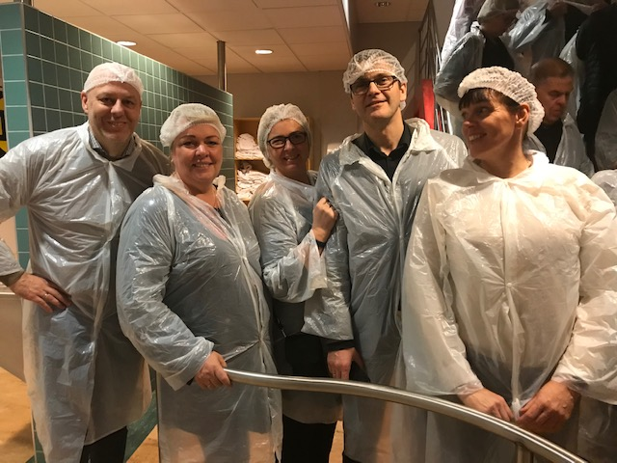
Atvinnuráðgjöf
Atvinnuráðgjöfin starfar í samræmi við samning Byggðastofnunar við landshlutasamtök um atvinnuráðgjöf í landshlutunum. Í gegnum samninginn kom rúmlega 24 m.kr. fjárstuðningur til reksturs atvinnuráðgjafar, en í samningnum eru ákveðin verkefni skilgreind. Þau eru eftirtalin:
Atvinnu– og byggðaþróun; Í samræmi við stefnu ríkisins í byggðamálum og áherslur Sóknaráætlunar Vesturlands.
Atvinnuráðgjöf; veitir aðstoð við stofnun og rekstur fyrirtækja á starfssvæðinu, svo sem markaðssókn, vöruþróun, fjármögnun, kynningu, endurskipulagningu, erlend samskipti o.fl. Veitir upplýsingar um mögulega fyrirgreiðslu og aðstoð annarra aðila.
Nýsköpun; vinnur verkefni á sviði nýsköpunar með einstaklingum og fyrirtækjum.
Búsetuþættir; vinnur í samstarfi við sveitarfélög, aðra opinbera aðila og félagasamtök að greiningu og eflingu búsetuþátta.
Upplýsingaöflun; hafa góða heildarsýn yfir starfssvæði sitt og veita Byggðastofnun eins og kostur er upplýsingar um ástand atvinnulífs og búsetuþátta.

Slide 16
Verkefni atvinnuráðgjafar eru fjölbreytt
Ráðgjöf fyrir umsækjendur sem sækja um atvinnu- og nýsköpunarstyrki úr uppbyggingarsjóði, eftirfylgni með styrkveitingum
Aðkoma að áhersluverkefnum Sóknaráætlunar Vesturlands
Vinna við stefnumótun fyrir SSV og með ýmsum öðrum aðilum
Upplýsingagjöf til stjórnvalda
Ýmis konar vinna með sveitarfélögunum. Dæmi um verkefni 2019 eru;
Innkaupamál sveitarfélaga
Íbúaspár fyrir sveitarfélög

Slide 17
Verkefni atvinnuráðgjafar eru fjölbreytt
Föst viðvera á flestum þéttbýlisstöðum á Vesturlandi
Einu sinni í viku á Akranesi
Einu sinni í mánuði á öðrum stöðum
Aðstoð við gerð viðskiptaáætlana og lánaumsókna.
Aðstoð við endurskipulagningu á rekstri fyrirtækja.
Aðstoð við erlenda fjárfesta
Þátttaka og verkstjórn á sameiginlegum verkefnum landshlutasamtaka sveitarfélaga
Fyrirtækjakönnun
Garðyrkja á Íslandi

Slide 18
Verkefni atvinnuráðgjafar eru fjölbreytt
Þátttaka í verkefnum ráðuneyta og ýmissa opinberra aðila
Áhrif sameiningar á fjármál sveitarfélag
Þátttaka í vinnuhópum og verkefnum, innlendum sem erlendum.
Rannsókn Byggðastofnunar á búferlaflutningum
Vinnuhópar um byggðaþróun á vegum Nora og Nordregio
Nýsköpunarverðlaun SSV árið 2019 voru veitt Ferðaþjónustunni í Húsafelli.
Útgefið efni
Hagvísir um opinber störf á Vesturlandi
Hagvísir um fjármál sveitarfélaga
Rannsókn um viðhorf íbúa í sveitum til búsetukosta

Slide 19
Menningar- og velferðarmál
Vinnu við Velferðarstefnu Vesturlands lauk árið 2019
Vinnu við undirbúning að stofnun Ungmennaráðs Vesturlands lauk árið 2019. Fyrsti fundur í janúar 2020.
Ráðgjöf og aðkoma að stórum menningarverkefnum.
Barnamenningarhátíð í Reykholti
Umhverfing, listsýning á Snæfellsnesi
Uppbyggingarsjóður
Ráðgjöf við umsækjendur í uppbyggingarsjóð.
Eftirfylgni með styrkveitingum og mat á framgangi verkefna

Slide 20
Almenningssamgöngur
Almenningssamgöngur í NV-kjördæmi hafa verið reknar í félaginu NVB ehf sem er í eigu SSV, SSNV og Vestfjarðastofu. SSV hefur haft umsjón með verkefninu.
Samningur við Vegagerðina rann út í árslok 2018
Samningur framlengdur um eitt ár og fjárveitingar endurskoðaðar fyrir árið 2019
Reksturinn gekk vel 2019 og skilaði afgangi uppá rúmar 12 m.kr.
Vegagerðin tók við verkefninu um s.l. áramót og mun bjóða út aksturinn árið 2020 og væntanlega verða sömu leiðir og hafa verið frá 2012
Í árslok 2019 fékk NVB greiðslu að upphæð 24,8 m.kr. frá Vegagerðinni vegna rekstrartaps áranna 2017 og 2018. Þetta þýðir að SSV ber ekki fjárhagslegt tap af verkefninu.

Slide 21
Málefni fatlaðra
SSV hefur haldið utan um fjármál Þjónustusvæðis um málefni fatlaðra á Vesturlandi
Sérstakt þjónusturáð skipað „félagsmálastjórum“ Akraness, Borgarbyggðar og FSS hefur stýrt faglegum verkefnum
Reksturinn var í jafnvægi árið 2019 og skilaði afgangi upp á rúma 1. m.kr.
Þjónustusvæði lagt niður í árslok 2019 og hvert og eitt sveitarfélag muna bera ábyrgð á verkefninu. Minni sveitarfélög hafa samið við þau stærri á Vesturlandi um umsjón með þjónustu og á Snæfellsnesi heldur FSS utan um þjónustuna.

Slide 22
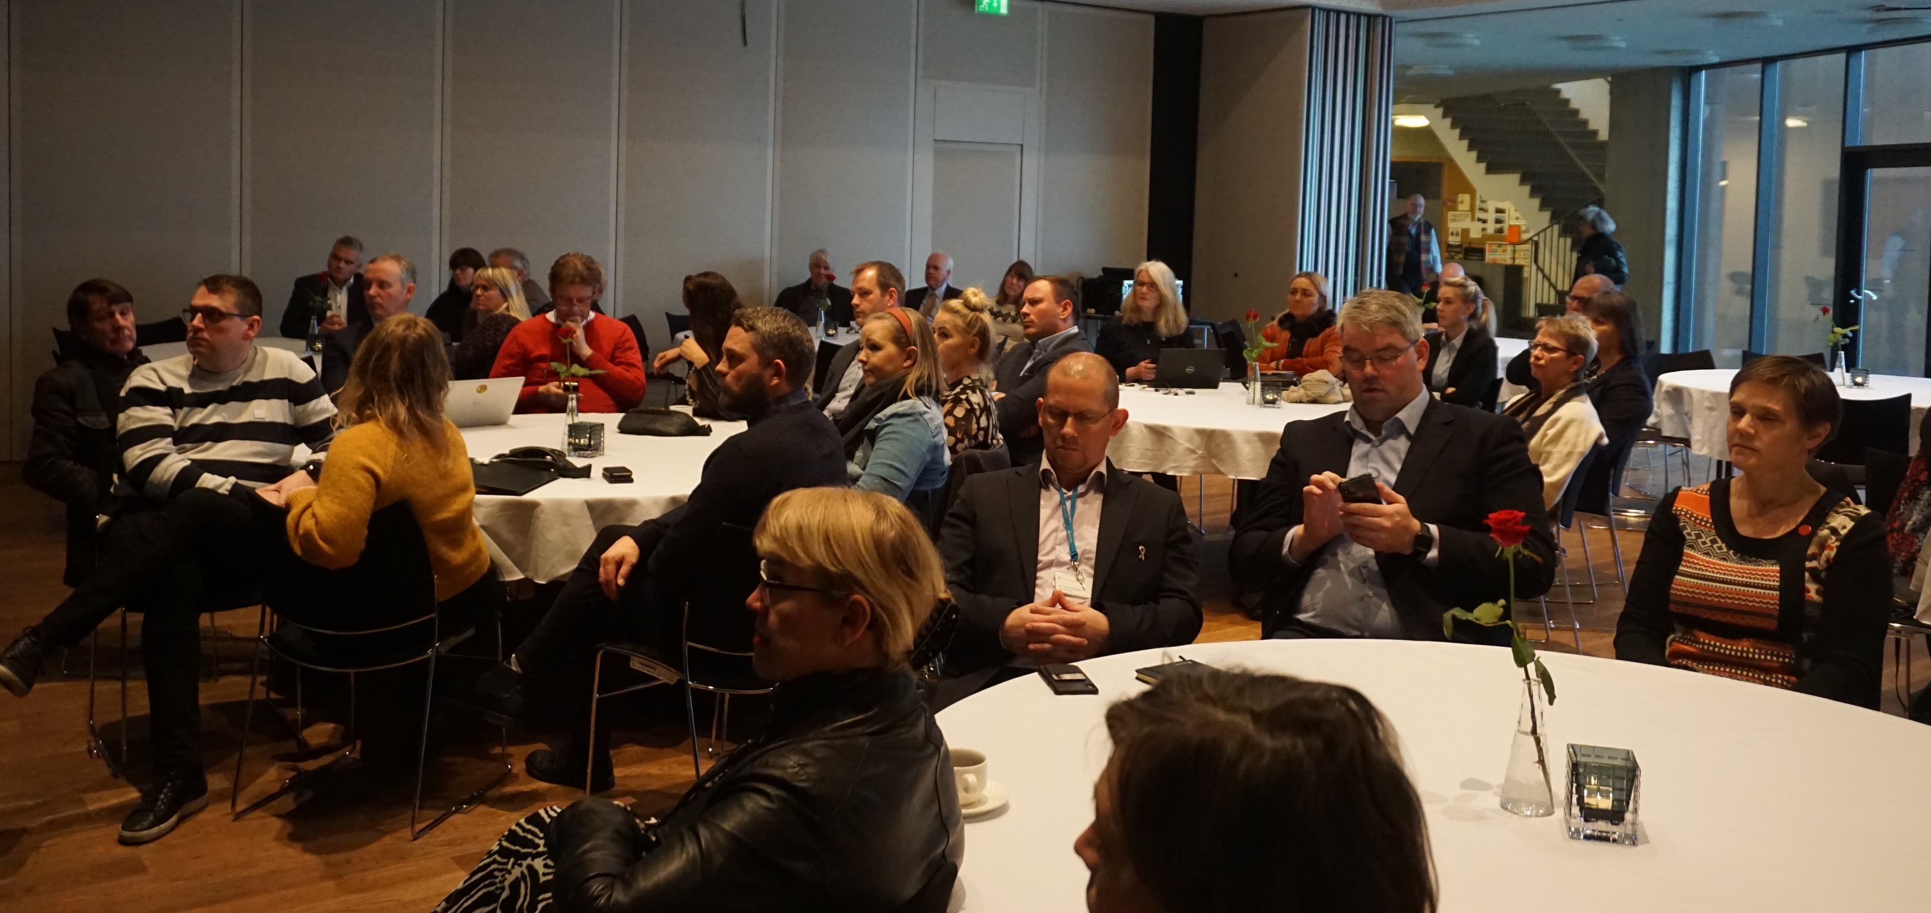
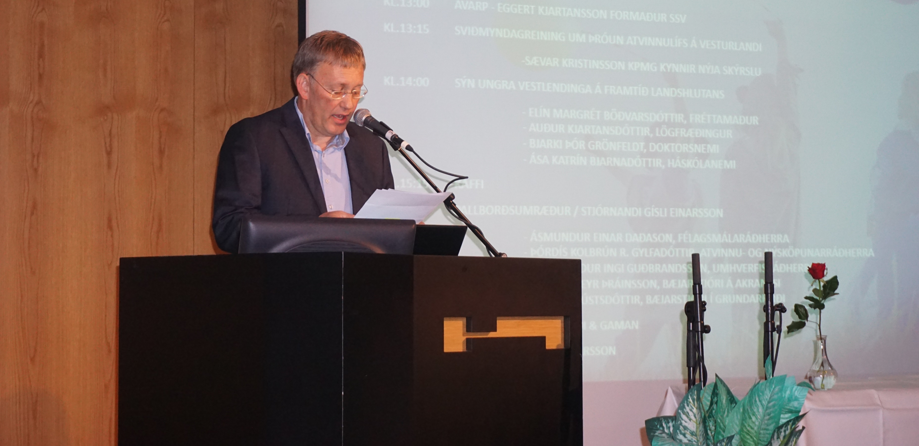
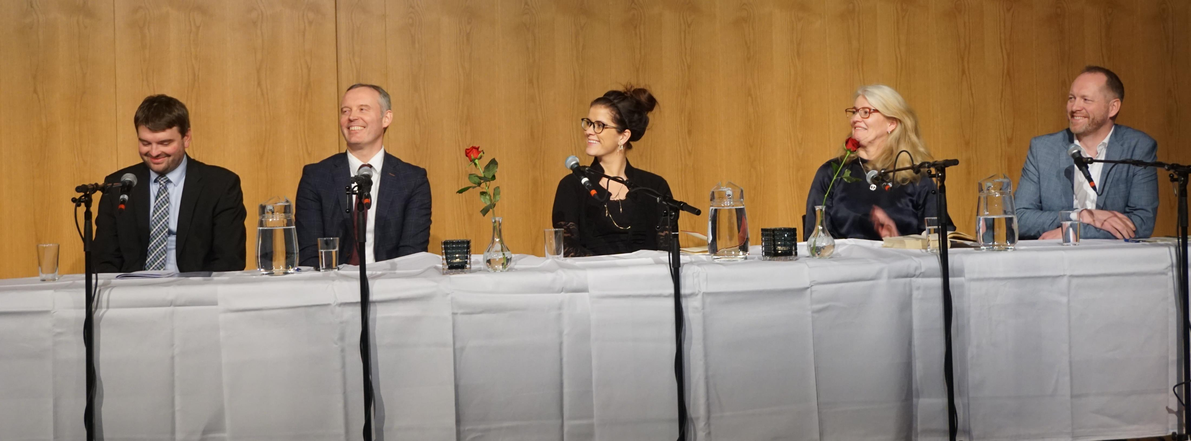
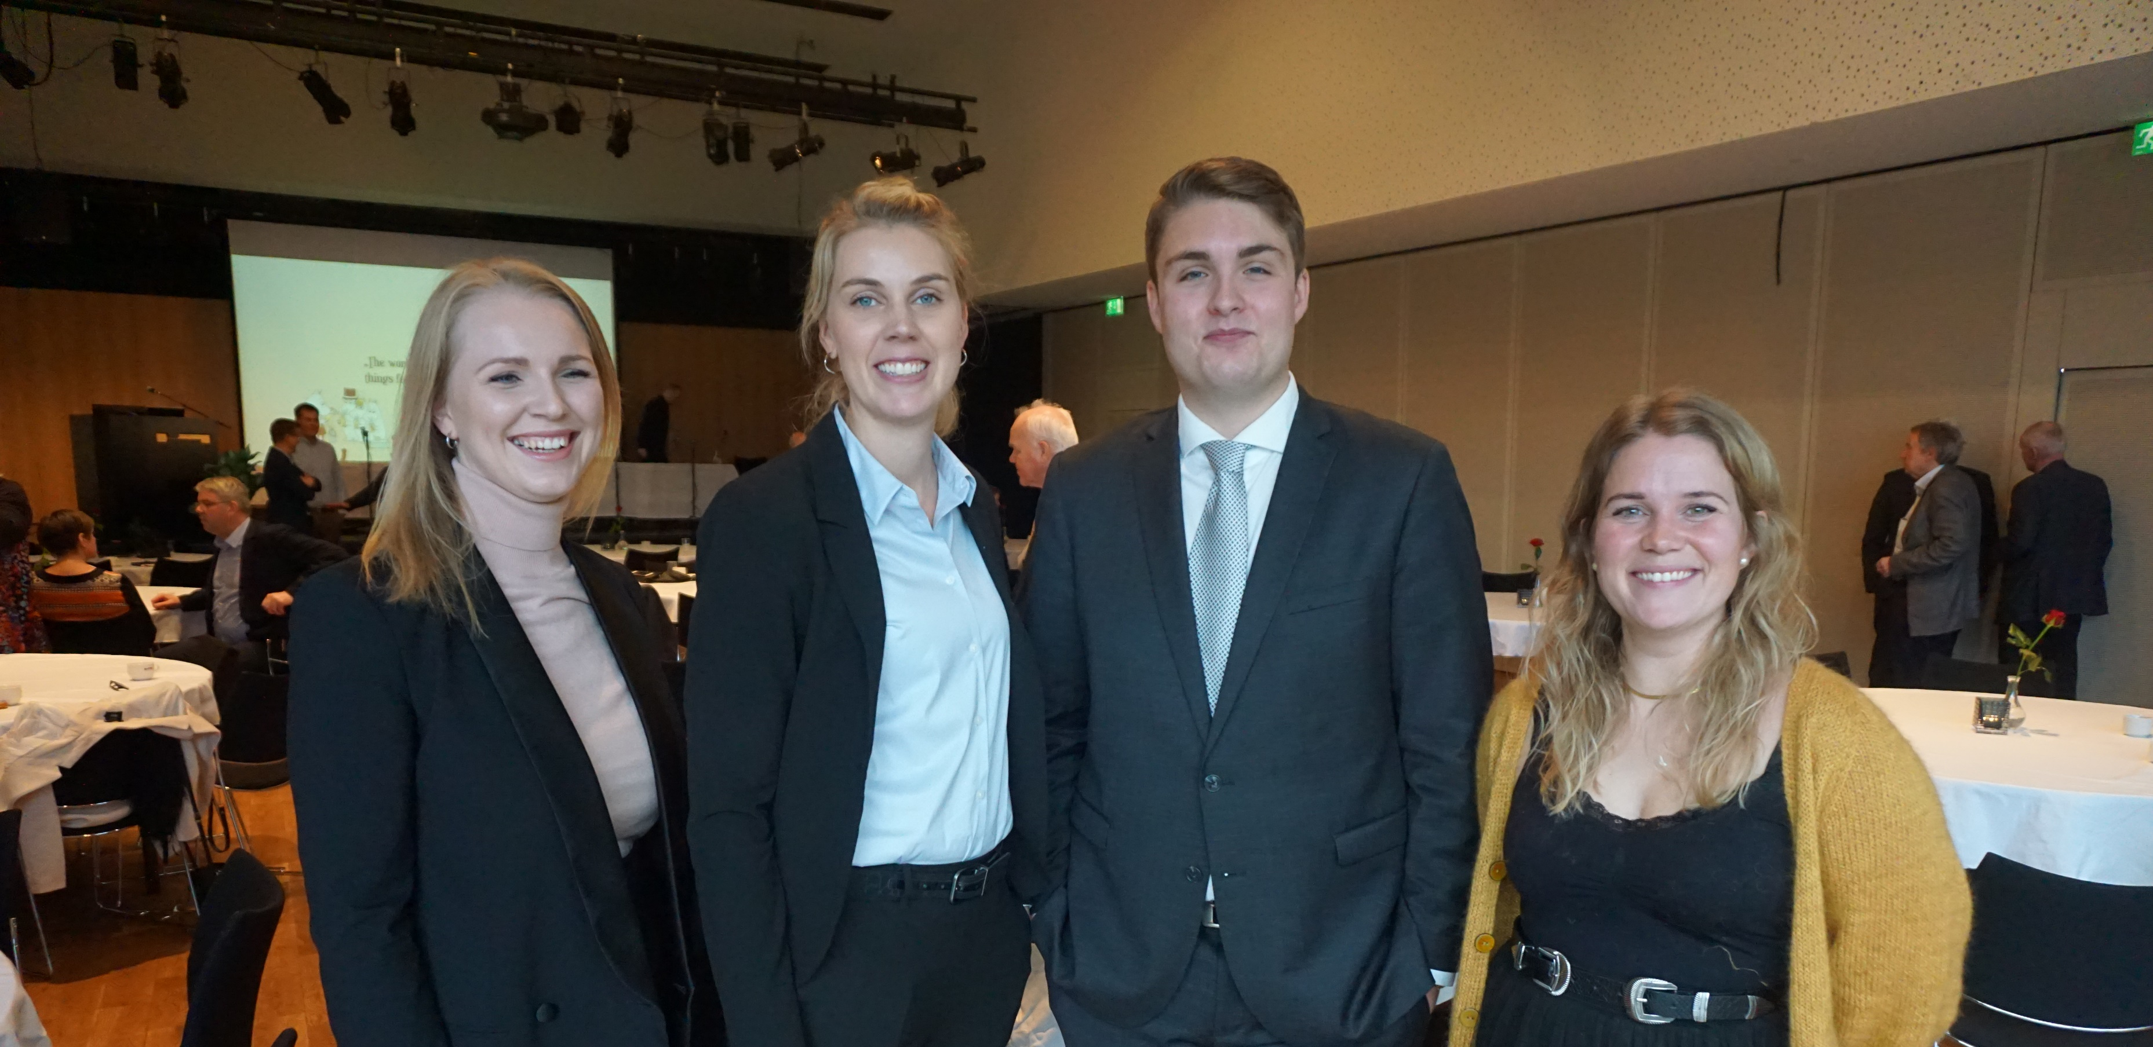
50 ára afmæli SSV

